Slide 1
TECNICHE DI SEPARAZIONE
DECANTAZIONE – CENTRIFUGAZIONE FILTRAZIONE - ESTRAZIONE
ESSICCAMENTO
DISIDRATAZIONE
ver 29.10.20

Slide 2
SEPARAZIONE DI SOLIDI DA LIQUIDI
DECANTAZIONE o SEDIMENTAZIONE:
Separazione grossolana
Processo nel quale particelle solide si muovono dentro un liquido sotto l'azione di una forza applicata (forza di gravità, centrifuga, elettrica, ecc.)

Slide 3
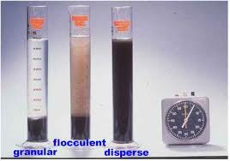
Sedimentazione per gravità: si ottiene la separazione grossolana del solido dal liquido
Nel caso della I esperienza
Cu(OH)₂ precipitato disperso
CuO precipitato granulare/flocculento

Slide 4
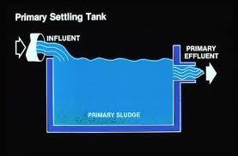
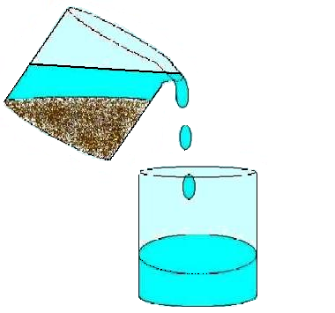
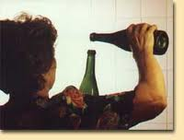
esempi di sedimentazione
Applicabilità: solidi di grossa granulometria che si separano spontaneamente dal liquido che deve rimanere il più limpido possibile.

Slide 5
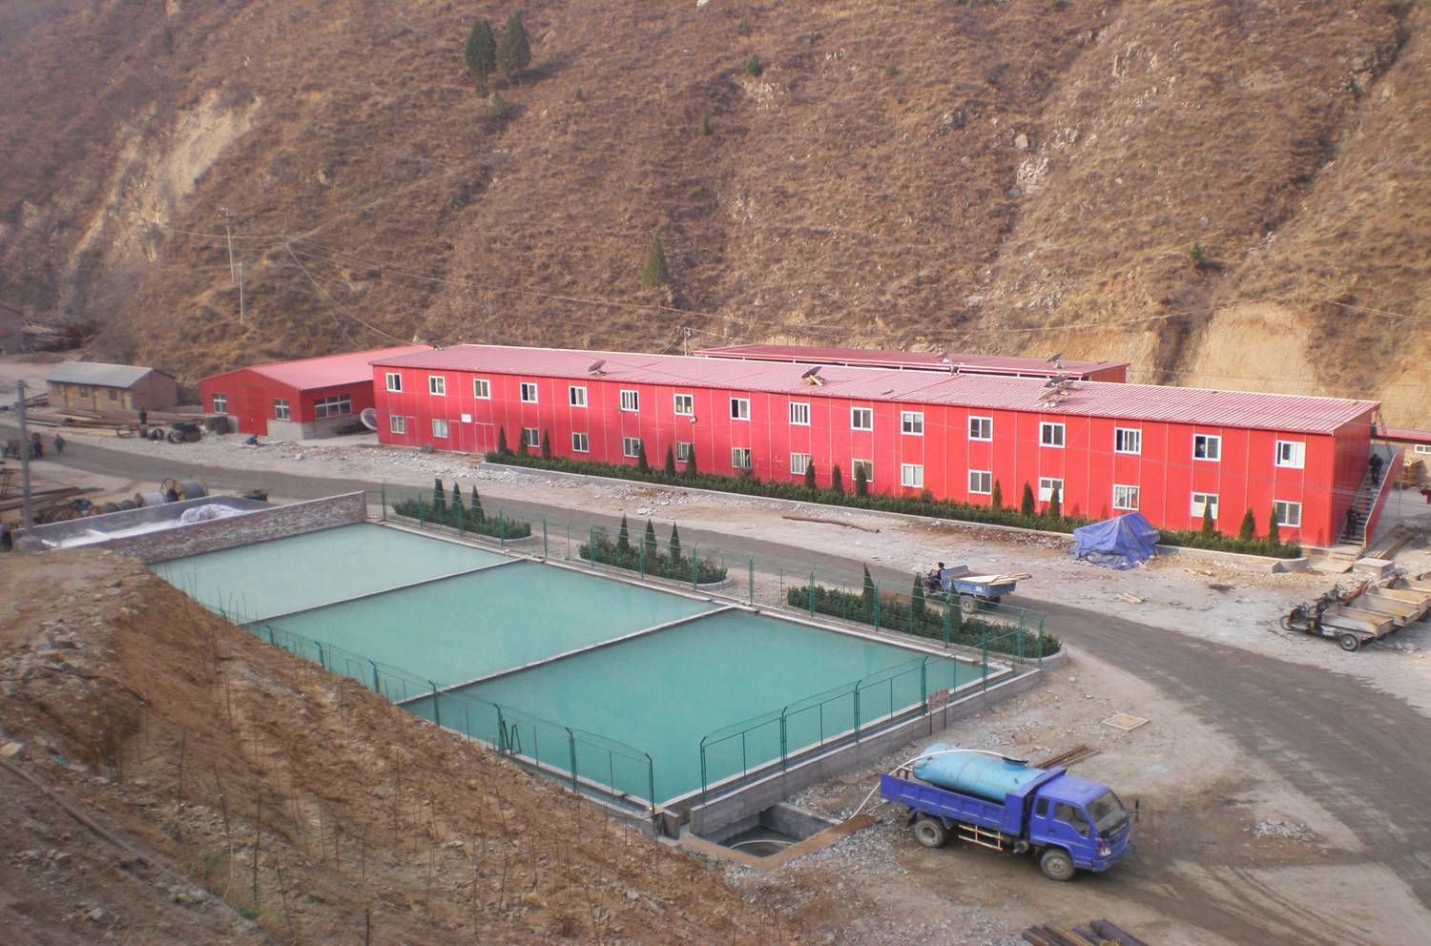
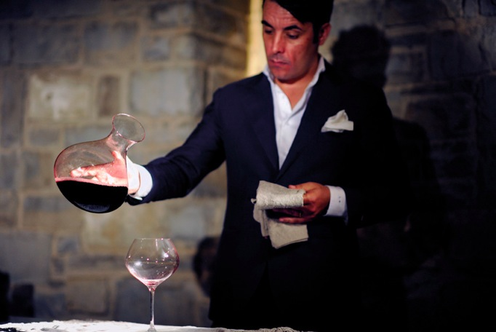
Sedimentazione industriale di acque
Sedimentazione del vino nel decantatore

Slide 6
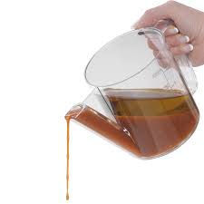
Si può adoperare anche per separare liquidi immiscibili
es. acqua e olio

Slide 7
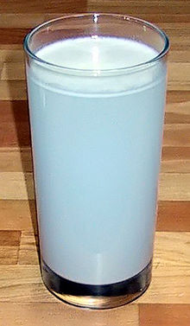
CENTRIFUGAZIONE sedimentazione per forza centrifuga
Si usa quando la sedimentazione per gravità è un processo lento o/e il solido ha granulometria molto fine e resta in sospensione.
es. Cu(OH)₂ oppure farina in H₂O

Slide 8
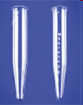
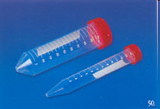
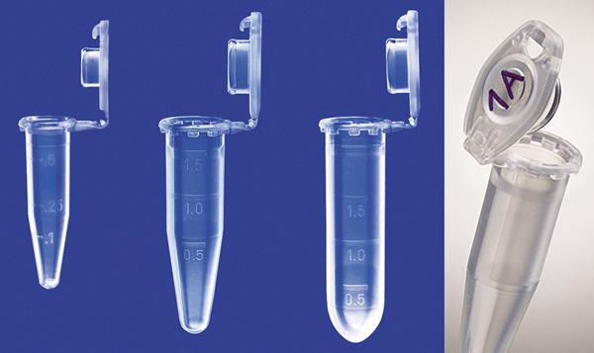
La miscela soluto-solvente viene introdotta in contenitori di vetro o di plastica (provette col fondo conico) che vengono alloggiati in porta campioni posti all'interno di una centrifuga meccanica.
La velocità di sedimentazione aumenta con l'accelerazione a cui la miscela viene sottoposta (legge di Stokes).
eppendorf per piccoli volumi

Slide 9
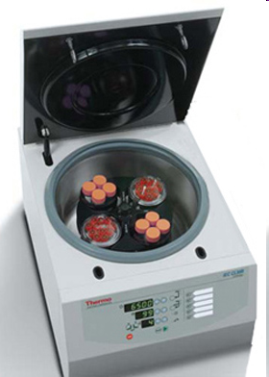
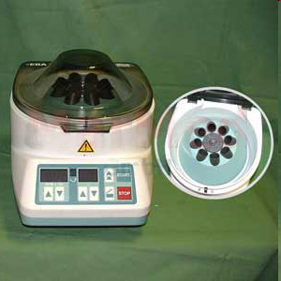
centrifughe normali, raffreddate, ultracentrifughe,…

Slide 10
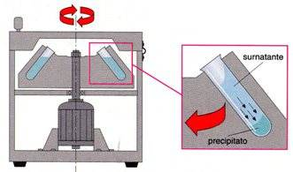
All'aumentare della velocità di rotazione aumenta la forza centrifuga e si ottiene la separazione tra la soluzione (liquido surnatante) e il solido che si deposita sul fondo della provetta.

Slide 11
SEPARAZIONE PER FILTRAZIONE
Si usa se i cristalli di precipitato sono abbastanza grandi ma non si separano spontaneamente dal solvente
Tecniche adoperate nell’esperienza di sintesi dell’acido benzoico.

Slide 12
DUE TECNICHE DI FILTRAZIONE
1 - PER GRAVITÀ
2 - PER DEPRESSIONE

Slide 13
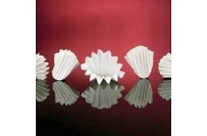
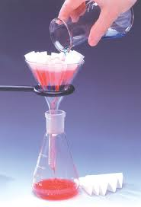
FILTRAZIONE PER GRAVITÀ
Risulta pratica, quando si è interessati al ricupero della soluzione
si usa: filtro di carta a pieghe supportato su imbuto a sua volta supportato su un anello reggi-imbuto

Slide 14
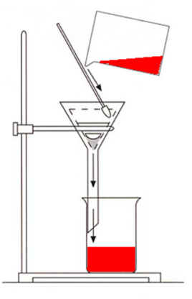
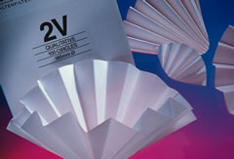
La parte che non interessa resta nel filtro che può essere opportunamente smaltito negli appositi contenitori.
La punta del gambo dell'imbuto deve aderire alla parete del beaker per due motivi

Slide 15
1) si forma un filetto fluido sulla parete del contenitore che rende più veloce la filtrazione
2) si evitano schizzi che possono far fuoriuscire la soluzione dal contenitore

Slide 16
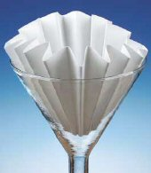
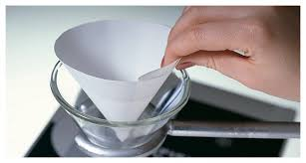
Perché fare un filtro a pieghe e non adoperare un filtro conico?
Quali sono i vantaggi del filtro a pieghe rispetto al filtro conico.

Slide 17
Con il filtro a pieghe il tempo di filtrazione è minore:
infatti in questo caso la filtrazione avviene attraverso l’intera superficie della carta.

Slide 18
Il filtro conico
è poco efficiente perché nella filtrazione viene usata solo 1/4 della superficie della carta:
il tempo di filtrazione è più lungo rispetto al filtro a pieghe.

Slide 19
pori
carta
Passano solo i corpuscoli con dimensioni minori a quelle dei pori

Slide 20
Caratteristiche principali per la scelta di una carta per filtrazione:
1) spessore (dell'ordine del centesimo di mm)
2) rapporto peso/superficie (grammatura)
3) efficienza o potere di ritenzione (capacità di trattenere particelle di una certa dimensione)

Slide 21
4) velocità di filtrazione (velocità del flusso del liquido attraverso il filtro nuovo)
5) resistenza meccanica (quantità di solido che si può raccogliere senza sfondare il filtro)

Slide 22
6) capacità di carico (quantità di solido che si può filtrare prima che il filtro si riempia totalmente e si intasi, impedendo il flusso del liquido)
7) purezza chimica (% di impurezze di cui è fatto il filtro e che possono inquinare il prodotto).

Slide 23
FILTRAZIONE PER DEPRESSIONE
Risulta pratica, quando si è interessati al ricupero del SOLIDO
Vantaggi della filtrazione per depressione
tempo di filtrazione veloce
permette di asciugare almeno parzialmente i soluti

Slide 24
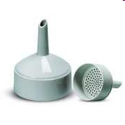
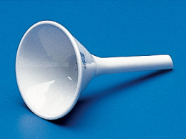
Si usa un imbuto di Büchner (o di Hirsch) supportato su beuta per vuoto munita di guarnizione conica in gomma
imbuto filtrante di Büchner in porcellana
imbuto filtrante di Hirsch in porcellana

Slide 25
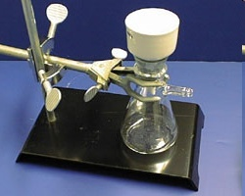
imbuto di Büchner supportato su beuta da vuoto

Slide 26
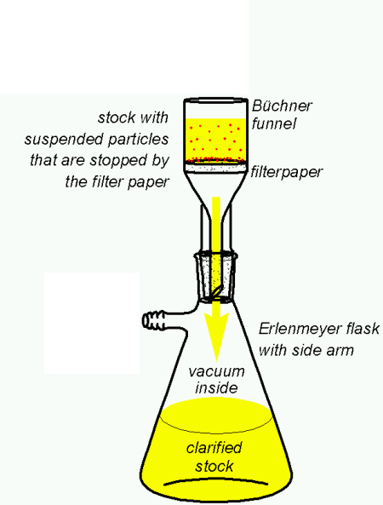
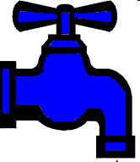
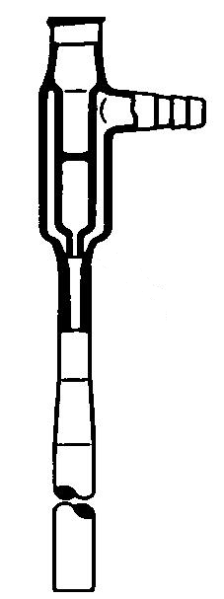
E' sempre necessaria una pompa aspirante ad acqua (se prodotti non tossici) oppure meccanica con filtri se i prodotti sono tossici
aria
rubinetto
acqua
aria
acqua
aria

Slide 27
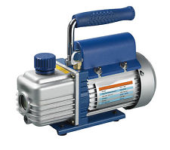
si usa pompa aspirante meccanica al posto di quella ad acqua se i prodotti sono tossici

Slide 28
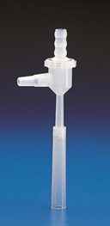
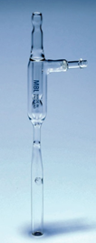
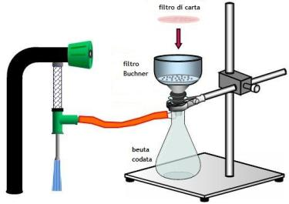
Attenzione: sui banchi del lab sono presenti parecchi rubinetti collegati con pompe ad acqua.
Prestare attenzione!!! Non collegare la beuta al rubinetto senza la pompa!!!
aspirazione
acqua
aspirazione
pompa in plastica
pompa in vetro
pompa

Slide 29
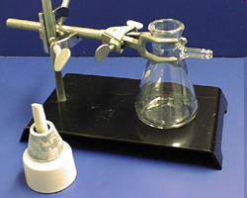
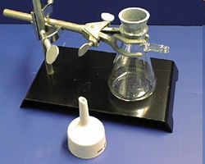
Come si monta l’apparecchiatura per filtrazione per depressione
büchner con guarnizione conica o guko

Slide 30
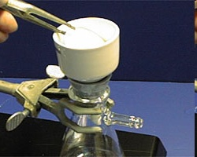
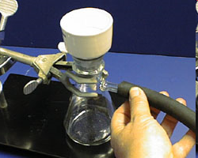
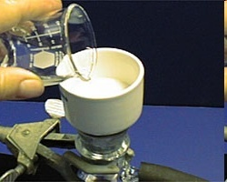
Si deve appoggiare sul fondo dell'imbuto un dischetto di carta da filtro

Slide 31
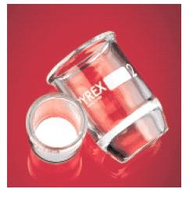
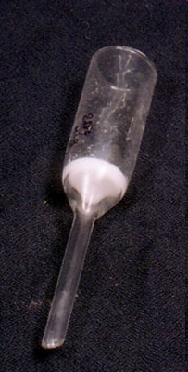
Si possono adoperare anche filtri in vetro sinterizzato
Costituiti da imbuto in vetro sul cui fondo è disposta una piastra in vetro poroso (= sinterizzato): si usano come gli imbuti Büchner e cioè nella filtrazione per depressione, ma non necessitano della carta. Pratici ma costosi.
1) riutilizzabili
2) resistono a soluzioni di riducenti
o ossidanti forti
crogiolo e imbuto filtranti

Slide 32
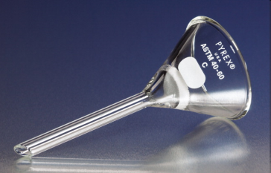
3) si essiccano facilmente in stufa
4) hanno porosità regolare
imbuto filtrante di Hirsch in vetro con filtro sinterizzato

Slide 33
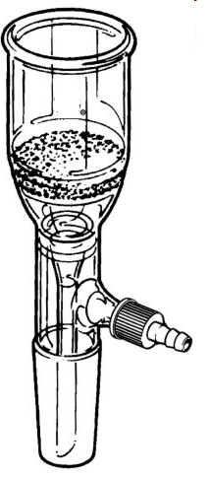
imbuto di Hirsch in vetro con cono normalizzato, attacco per pompa aspirante e setto in vetro sinterizzato: non necessita del guko ma di beuta con femmina normalizzata

Slide 34
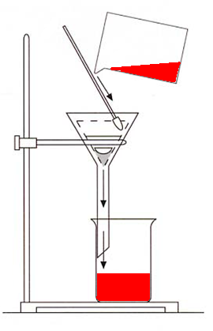
Esempio di purificazione di un composto solido per filtrazioni
Si supponga di voler purificare un composto solubile in acqua che possa essere contaminato da impurezze.
1) Si mette il composto in acqua e si scalda la soluzione: quando tutto il soluto è sciolto si esegue una veloce filtrazione della soluzione calda per gravità su filtro a pieghe: eliminazione impurezze insolubili a caldo che restano nel filtro

Slide 35
2) Raffreddamento lento della soluzione precipitazione lenta del soluto per ottenere cristalli grandi e quindi meglio separabili e di piccola superficie totale.
3) Attesa per far crescere i cristalli

Slide 36
4) Filtrazione del precipitato per depressione su imbuto Büchner: eliminazione delle impurezze solubili a freddo che vanno nella beuta mentre il solido puro resta nell’imbuto.
5) Lavaggio del precipitato col solvente:
Eliminazione (parziale) impurezze superficiali

Slide 37
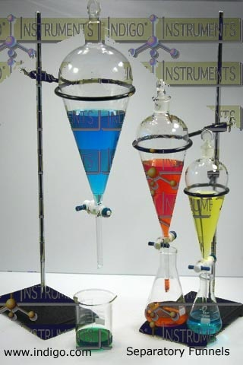
ESTRAZIONE altro metodo di separazione
Uso: estrazione selettiva di uno o più composti da una miscela in soluzione.
Si usano gli imbuti separatori di Squibb

Slide 38
Es. Si vuole estrarre una sostanza A da una miscela sciolta in acqua costituita da A+B.
Si mette la soluzione acquosa contenente A+B in un imbuto estrattore di Squibb
A+B

Slide 39
Si aggiunge un solvente estrattore immiscibile con l’acqua (ad es. CCl₄, CHCl₃, c-esano, etc) in cui la sostanza da estrarre A sia solubile ma non lo sia B
(Attenzione solventi tossici, operare sotto cappa, indossare guanti e occhiali)
Si scuote con violenza, sfiatando per eliminare eventuali gas.
solv. org.
A
B+A
H₂O
B resta tutto nell’acqua, invece A si ripartisce nei 2 solventi in base alla diversa solubilità che possiede in ciascuno di essi.

Slide 40
Si apre il rubinetto e si separano le 2 fasi raccogliendo la soluz. acquosa contenente B e un po' di A in un beaker.
nell’imbuto resta il solvente organico contenente A puro che può essere messo in un altro beaker
solv. org.
A puro
B+A
Per estrarre i residui di A dalla soluzione acquosa, si ripete l’estrazione Si può estrarre più volte: per praticità ci si limita al max a 3 - 4.
H₂O

Slide 41
Alla fine resta la soluzione acquosa contenente solo B e la soluzione organica contenente solo A

